Slide 1
KẾ HOẠCH BÀI DẠY
Môn : TN-XH
Bài 20: CƠ THỂ EM
GV: Lê Thị Lan

Slide 2
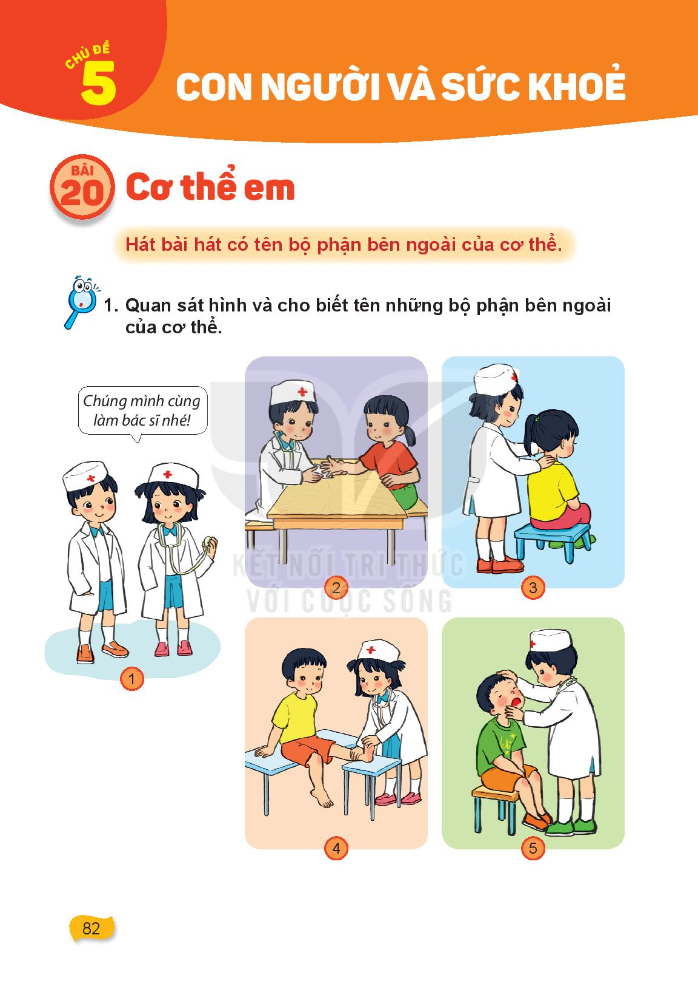

Slide 11
